Slide 1

大数据
大数据知识介绍

Slide 2

纲要
目 录
Hadoop体系结构
Hadoop及子项目
其他大数据工具
大数据核心能力
推荐资料

Slide 3
Google要解决的问题
海量网页数据存储
构建倒排索引
计算网页PR值
…

Slide 4
分布式存储与计算
Google
GFS
Map-Reduce
BigTable
Hadoop
Lucene => Nutch => Hadoop

Slide 5
Hadoop适用场景
一次写入，多次、全量、顺序(非随机)读取
处理以GB，TB，PB基数的数据，数据量持续增长看不到尽头
分布式、批处理，非实时计算
用廉价PC集群代替高档计算机
其子项目几乎覆盖大数据处理用到的所有技术
从数据的入库、分析、计算、挖掘…

Slide 6
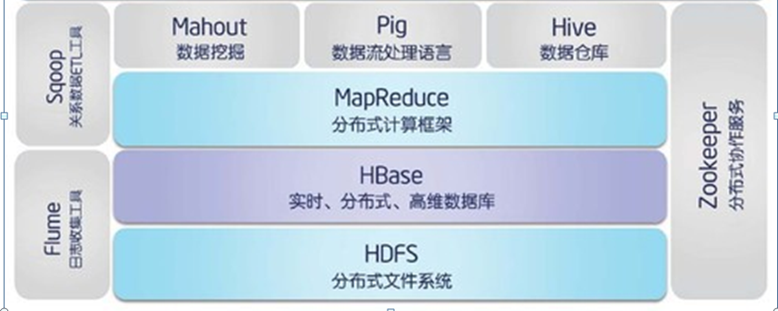
Hadoop组件

Slide 7
Hadoop基础组件
HDFS
MapReduce

Slide 8
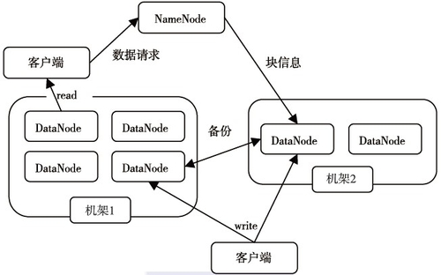
HDFS
存储大文件，超大文件
多复本，高容错
多节点，高吞吐
廉价PC，横向扩展
主从结构，架构简单

Slide 9
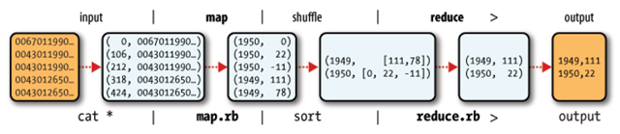
Map-Reduce
大计算，分解成小计算
两个步骤，Map Reduce
Map输入Key-Value
Map输出Key-Value
Reduce输入Key-ValueArray
Reduce输出Key-Value

Slide 10
WordCount程序
map(String key, String value):
// key: document name
// value: document contents
for each word w in value:
EmitIntermediate(w, “1″);
reduce(String key, Iterator values):
// key: a word
// values: a list of counts
int result = 0;
for each v in values:
result += ParseInt(v);
Emit(AsString(result));

Slide 11
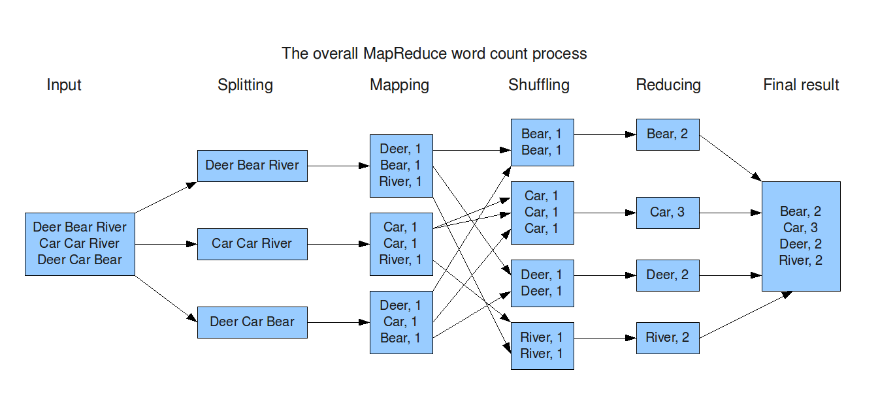
Map-Reduce任务执行过程

Slide 12
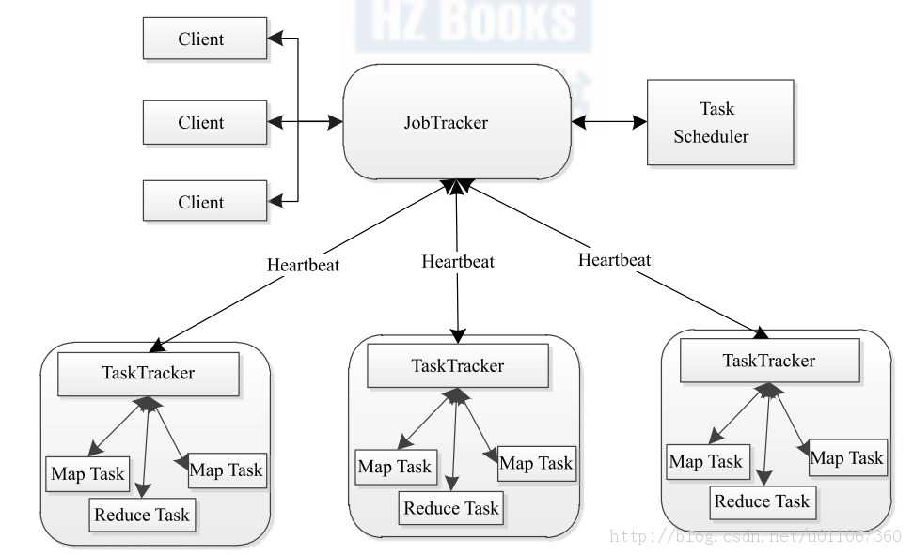
Hadoop计算架构

Slide 13
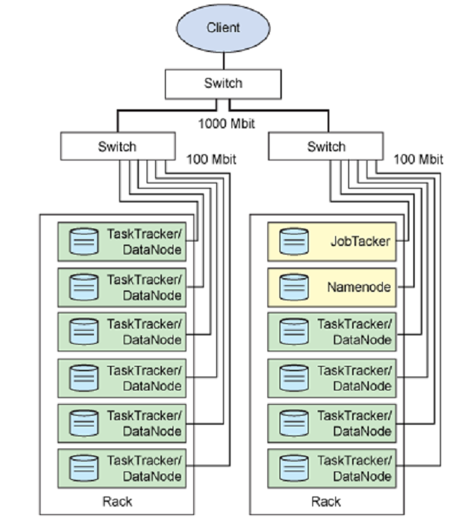
Hadoop物理结构

Slide 14
纲要
目 录
Hadoop体系结构
Hadoop及子项目
其他大数据工具
大数据核心能力
推荐资料

Slide 15
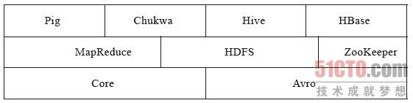
Hadoop及其子项目

Slide 16
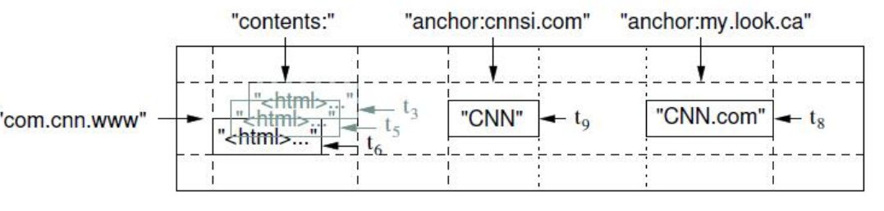
HBase
思想来源于Google论文BigTable
列式数据库(同一个列族存储在一起，LSM树)
检索数据通过：表+行标识+列族:列族值+时间戳（默认为最后一次）

Slide 17
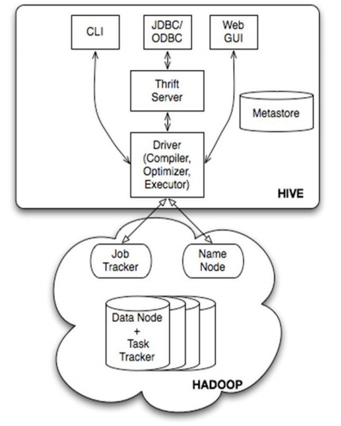
Hive
数据仓库工具。可以把Hadoop下的原始结构化数据变成Hive中的表
支持一种与SQL几乎完全相同的语言HiveQL。除了不支持更新、索引和事务，几乎SQL的其它特征都能支持
可以看成是从SQL到Map-Reduce的映射器
提供shell、JDBC/ODBC、Thrift、Web等接口

Slide 18
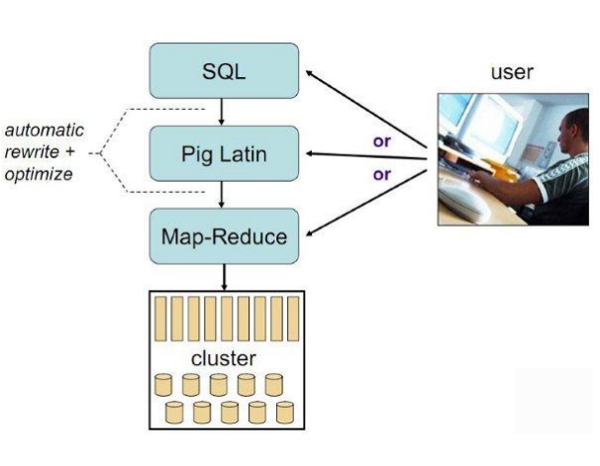
Pig
Hadoop客户端
使用类似于SQL的面向数据流的语言Pig Latin
Pig Latin可以完成排序，过滤，求和，聚组，关联等操作，可以支持自定义函数
Pig自动把Pig Latin映射为Map-Reduce
作业上传到集群运行，减少用户编写Java程序的苦恼
三种运行方式：Grunt shell，脚本方式，嵌入式

Slide 19
常见的数据挖掘、机器学习算法
回归
一元线性回归、多元线性回归
非线性回归
Logiest回归
分类
条件概率：贝叶斯
信息熵：决策树、随机森林
几何：k-近邻(Knn)
几何，矩阵变换：支持向量机
聚类
层次聚类
K-Means
Kcenter
DBSCAN

Slide 20
常见的数据挖掘、机器学习算法
离群体检测
推荐系统
协同过滤：Item CF，User CF
频繁模式挖掘： Apriori 、FP-Growth、PFP
文本挖掘
降维技术
主成分分析、因子分析

Slide 21
Mahout
Hadoop平台的机器学习工具库
支持命令行与编程接口
将算法转化为MapReduce任务
支持算法
分类Classification
聚类Clustering
模式挖掘Pattern Mining
降维Dimension reduction
推荐系统Recommenders / Collaborative Filtering

Slide 22
Zookeeper
数据发布与订阅
Name Service
分布通知/协调
分布式锁
集群管理
分布式队列
编写分布式程序的标准方法（神器）
http://www.kuqin.com/system-analysis/20111120/315148.html#source

Slide 23
纲要
目 录
Hadoop体系结构
Hadoop及子项目
其他大数据工具
大数据核心能力
推荐资料

Slide 24
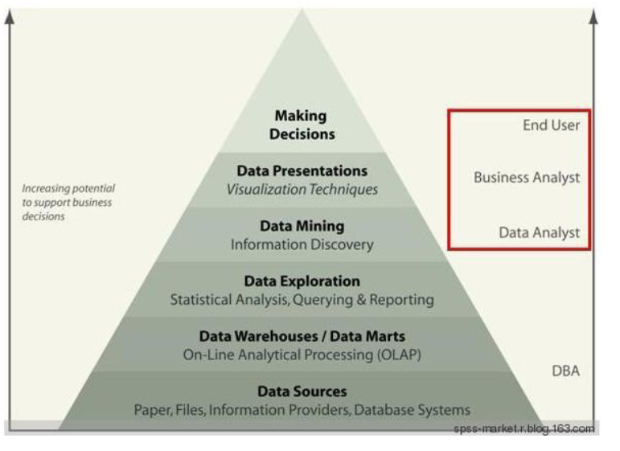
数据金字塔

Slide 25
大数据核心工具
存储工具
关系型数据库：Oracle, MySQL
非关系型数据库：HBase, MongoDB, Redis, Cassandra, Neo4j
数据仓库： Oracle ,Hive, Greenplum
分布式文件系统
计算工具
hadoop: MapReduce, Pig, Hive, Mahout
Spark
Storm
分析建模工具
SAS、R、SPSS、Matlib

Slide 26
分布式计算模型
Hadoop---Map Reduce离线计算
Spark---迭代计算
RDD
机器学习算法
Storm---实时流式计算

Slide 27
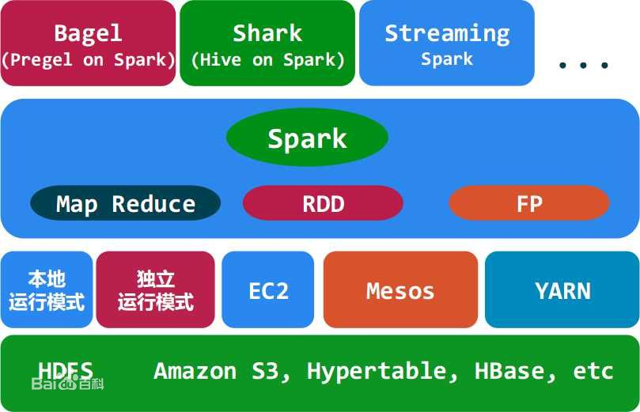
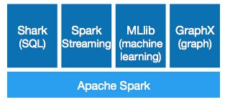
Spark: Berkeley软件栈

Slide 28
Spark优势
一站式解决所有问题
Scala => Pig
Shark => Hive
MLlib => Mahout
Strming => Storm
存储直接对接HDFS

Slide 29
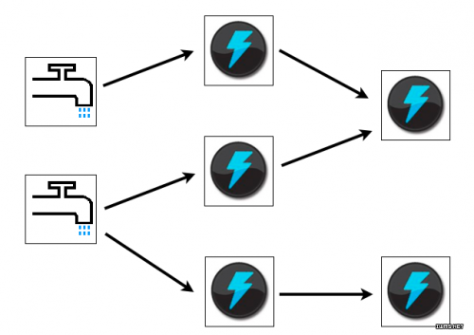
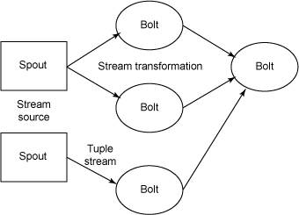
Storm
流式计算：先计算，再存储
Strom+Redis

Slide 30
关系数据库技术
关系型数据库
Oracle
Mysql
Greenplum
关系型数据库发展的三个趋势
云（Oracle 12c）
内存数据库(Oracle TimesTen、IBM SolidDB、SAP HANA、Redis) http://www.it168.com/redian/imdb2012/
芯片化、硬件化(Oracle Dataguard)

Slide 31
关系数据库技术：优势
强一致性
事务支持
并发支持良好
强大的关系代数模型：并，交，差运算
各类范围查询支持、丰富的查询优化方法
拥有各类数据工具如：视图、存储过程、触发器
完整的权限管理
深入人心、几近标准的建模过程
丰富的商业/开源产品，多年发展，非常稳定

Slide 32
关系数据库技术：劣势
纵向扩展奢侈，横向扩展困难(RAC的IOE组合)
特殊的应用场景：入库、查询效率不足
阻抗失谐：数据结构与二维表读写解耦
90年代
面向对象数据库
PK
OR-Mapping Framework (Hibernate)

Slide 33
数据仓库
数据仓库（Data Warehouse）是一个面向主题的、集成的、相对稳定的、反映历史变化的数据集合，用于支持管理决策。【Inmon，1991】
切片：获取一片数据
钻取：获取一块数据
建模过程
选定主题
决定粒度
选取维度
选取安放在每个事实表记录中的度量
反范式
很多数据库系统：白天OLTP、晚上OLAP

Slide 34
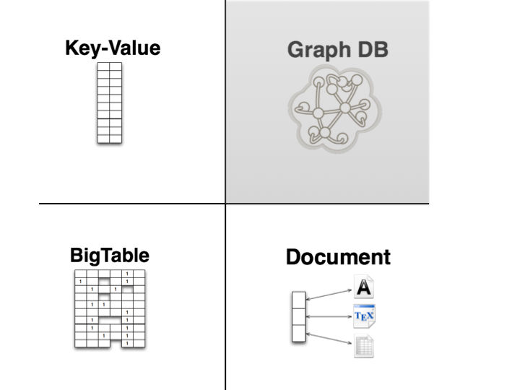
NOSQL
列式数据库
Cassandra Hbase
文档型数据库
Mangodb
Key-Value数据库
Memorycached Redis
图数据库
Neo4j

Slide 35
数据挖掘
数据分析、机器学习与数据挖掘技术
R、SAS、SPSS、Matlab、Rapidminer
大数据的商业模式开发
有数据、有技术、有想法、有需求

Slide 36
纲要
目 录
Hadoop体系结构
Hadoop及子项目
其他大数据工具
大数据核心能力
推荐资料

Slide 37
大数据时代的核心技能
数据产生与获取
拥有数据就是财富，高质量数据就是金矿
数据建模
存储模型决定访问方式和效率
数据清洗、治理
清洗、治理能力决定数据质量
数据存储、计算
存储、计算能力决定产出效率
数据分析、挖掘
分析、挖掘能力就是炼数成金的能力
80%分析场景就是简单统计
特殊分析场景需要数据挖掘、神经网络、甚至深度学习
数据展现与可视化

Slide 38
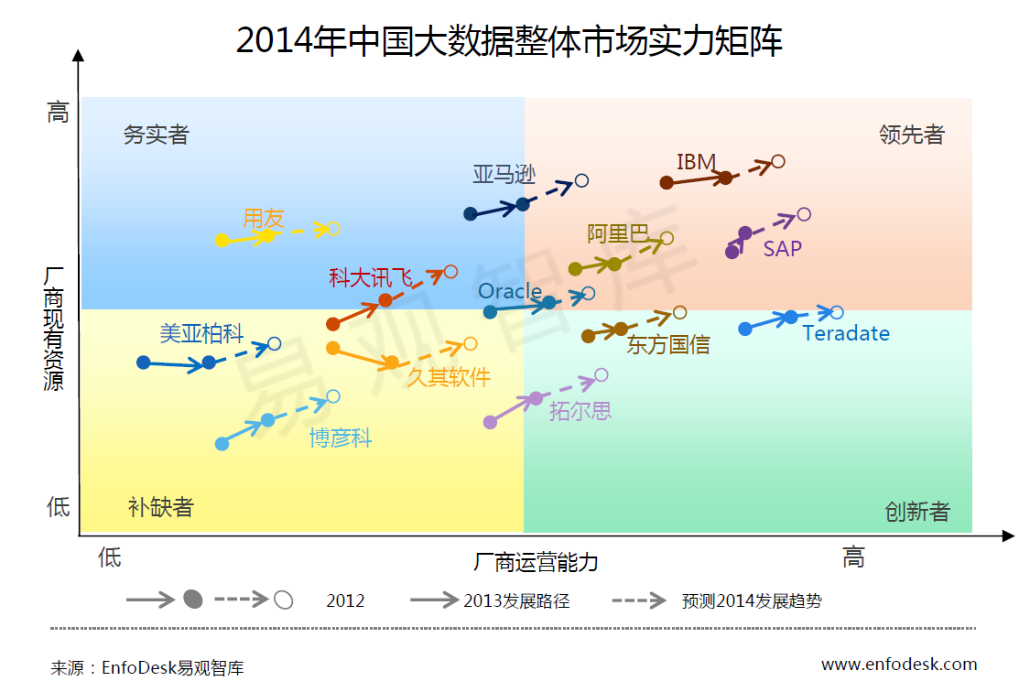

Slide 39
纲要
目 录
Hadoop体系结构
Hadoop及子项目
其他大数据工具
大数据核心能力
推荐资料

Slide 40
书籍
《Hadoop权威指南》
《Hadoop技术内幕》系列
《集体智慧编程》
《构建高性能Web站点》

Slide 41
培训
Dataguru
Chinahadoop

Slide 42
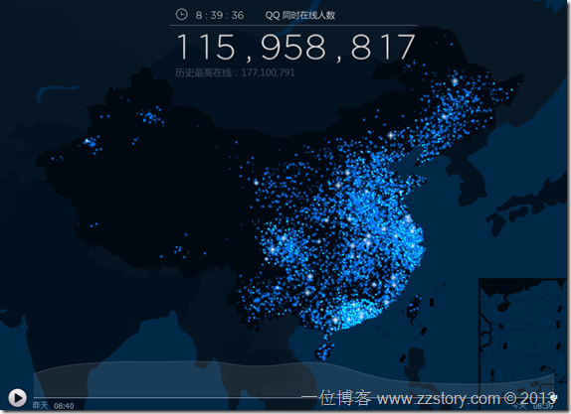

精彩大数据

Slide 43
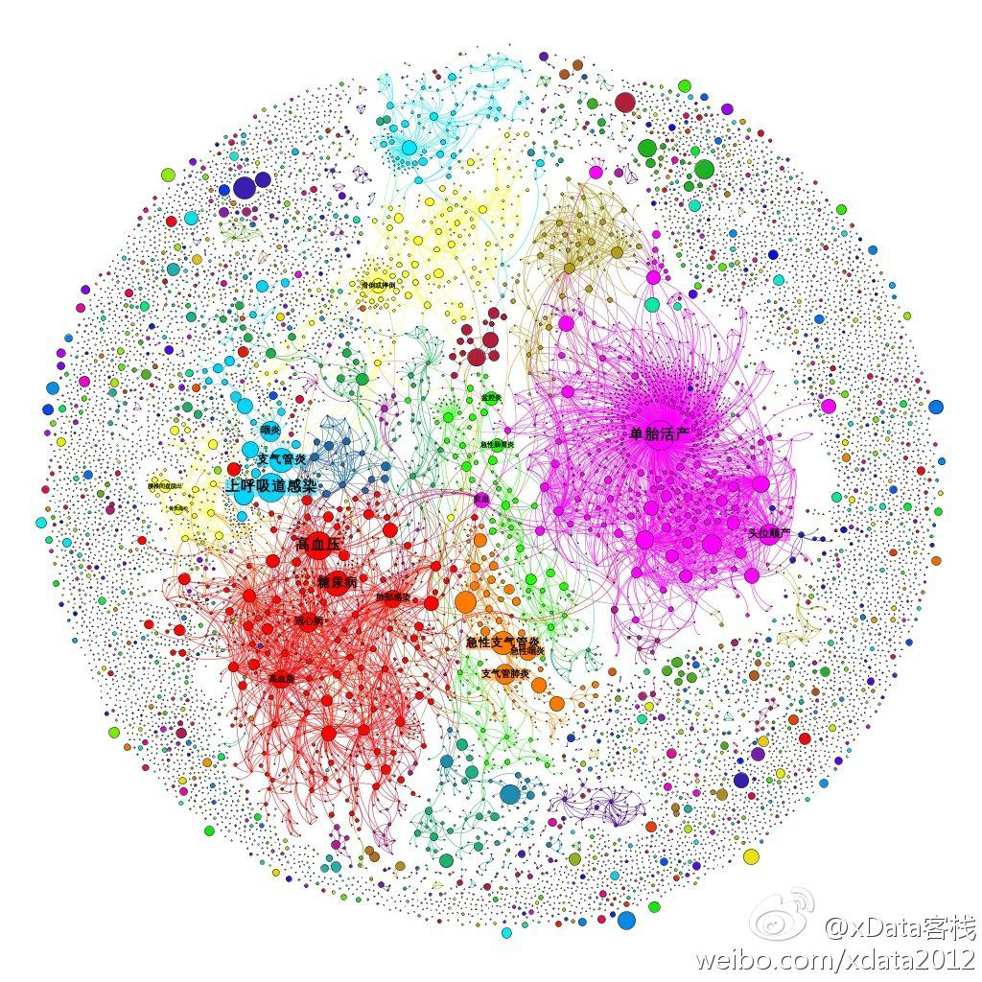
精彩大数据

Slide 44
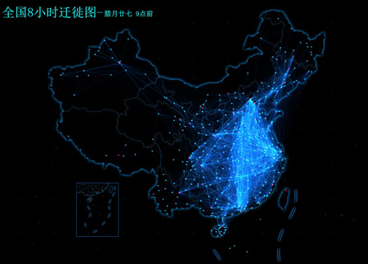
精彩大数据

